Slide 1

Droneplanning-tool
Groep 1
Bryan Van Huyneghem – Nathan Beyne –
Philip Kukoba – Niels Hauttekeete

Slide 2
Presentatieplan
Context
Gebruikersaspecten
Systeemarchitectuur
Samenvatting
Future work

Slide 3

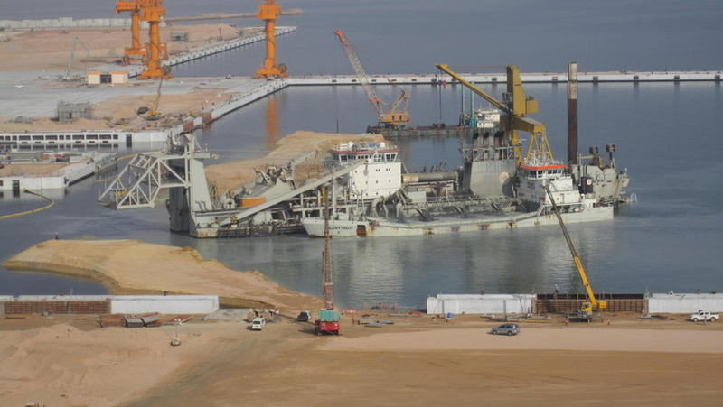


Context
Bron: Jan De Nul

Slide 4




Wat heeft Jan De Nul nodig?
Een droneplanning-tool met…

Slide 5
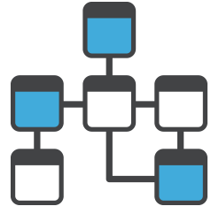






Doelstellingen
1.
Data en databankmodel
2.
Databank
3.
Webapplicatie
4.
Visualisatie
5.
Exporteren

Slide 6

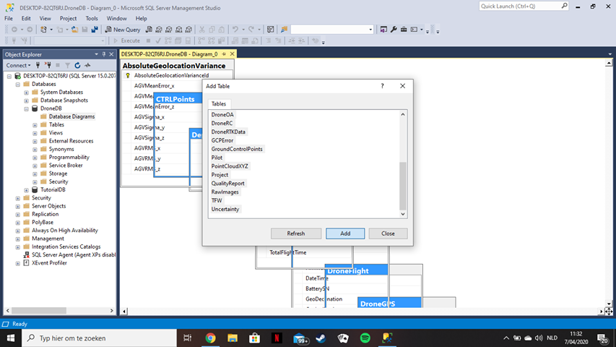
Databankmodel
- SQLServer van Microsoft
- Gemaakt in SQLServer Management STUDIO (SSMS)
- Eenvoudige GUI voor tabellen en relaties
- Script automatisch gegenereerd

Slide 7

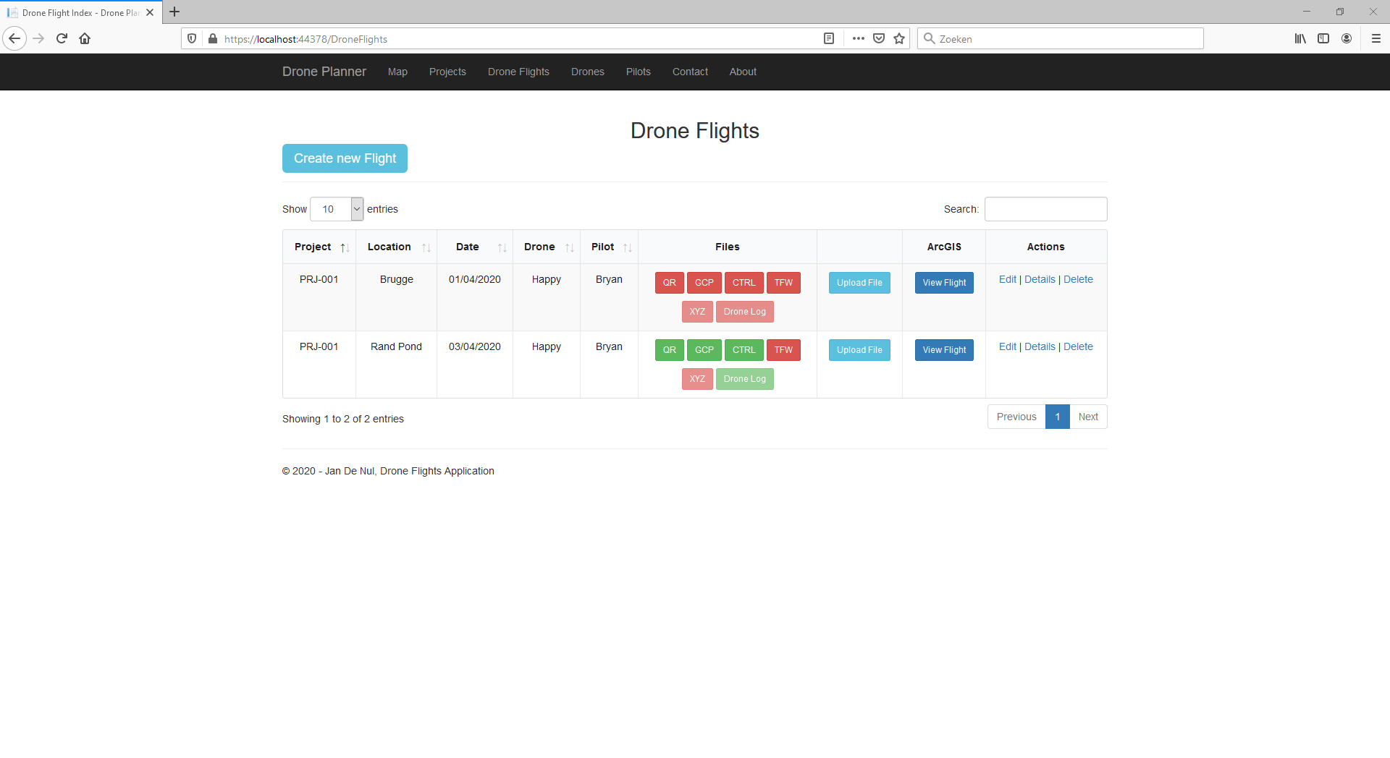
Webapplicatie
- ASP.NET MVC5 (ook van Microsoft)
- Eenvoudige interface → interactie met achterliggende databank
- Piloot, drone of vlucht aanmaken, bewerken of verwijderen

Slide 8

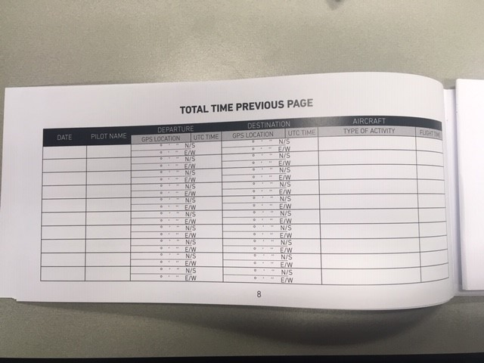
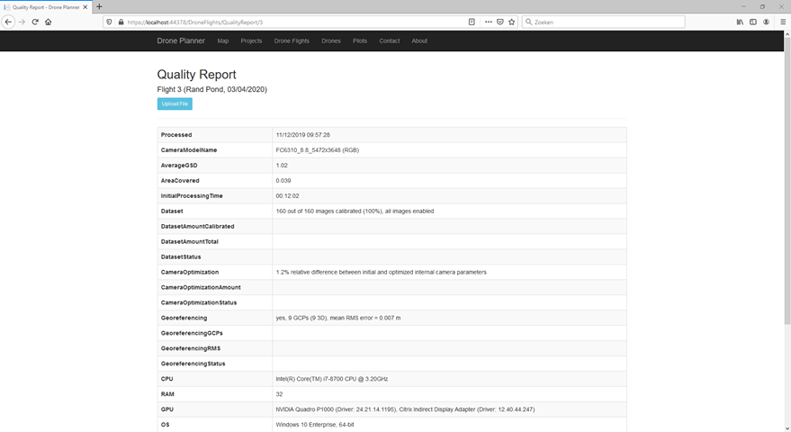
Webapplicatie
- Uploaden en bekijken van data
- Cascading delete van data
- Logboek interface voor piloten met export opties

Slide 9

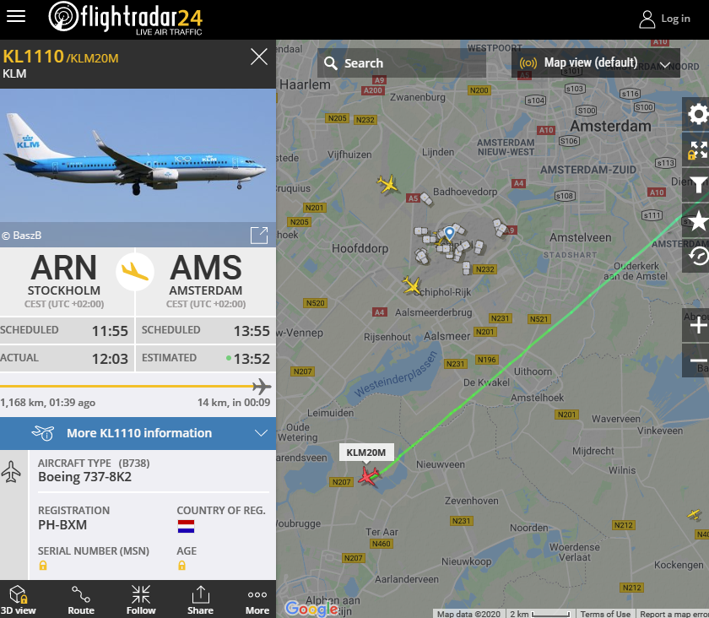
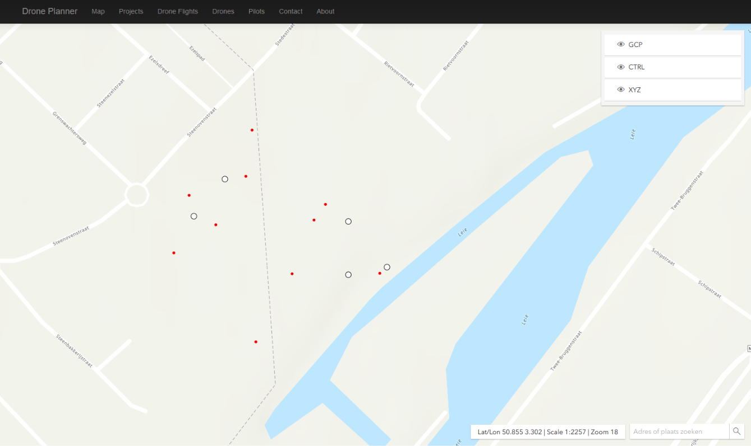
Visualisatie
- Alle data van de vlucht visualiseren
- Javascript API van ArcGIS
- View map button → map interface
- Vliegpaden van drones accentueren
- Resultaat gelijkaardig aan flightradar24

Slide 10
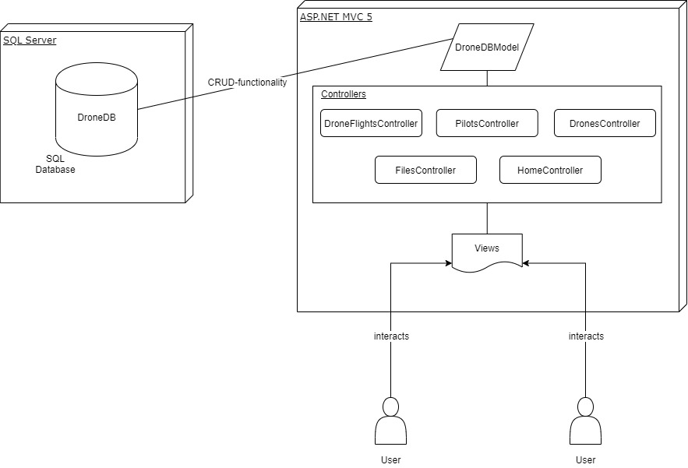
Deployment diagram
- SQL Server met databank
- ASP.NET MVC 5 webapplicatie
- CRUD-functionaliteit

Slide 11

Databankmodel
- Visualiseert structuur van en relaties tussen data
- DroneFlight-, QualityReport-, en DroneLogEntry tabel
- Mapping van primary keys op primary keys
- Mapping van primary keys op foreign keys

Slide 12
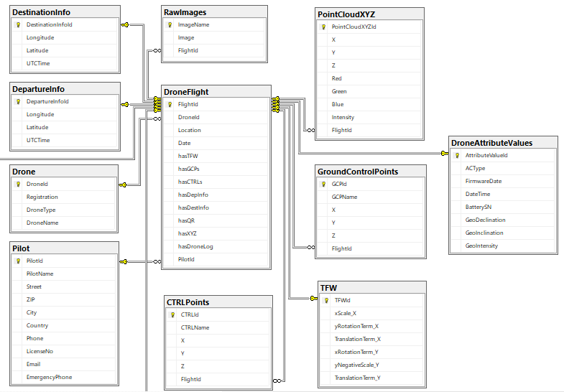
DroneFlight tabel
- Info over dronevluchten
- Gegevens drone en piloot
- Data voor visualisatie

Slide 13
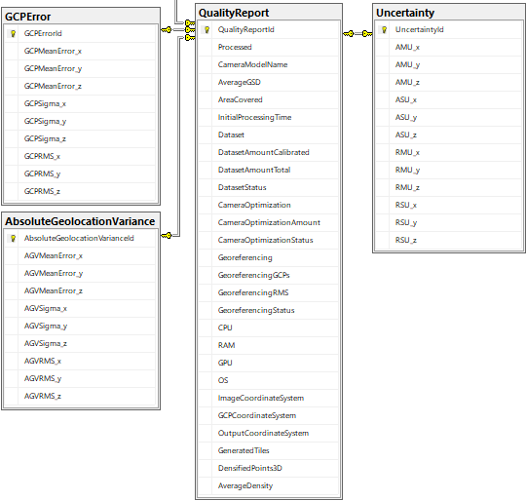
QualityReport tabel
- Informatie uit het kwaliteitsrapport
- Informatie over het verloop van de vlucht en verwerking van de data

Slide 14
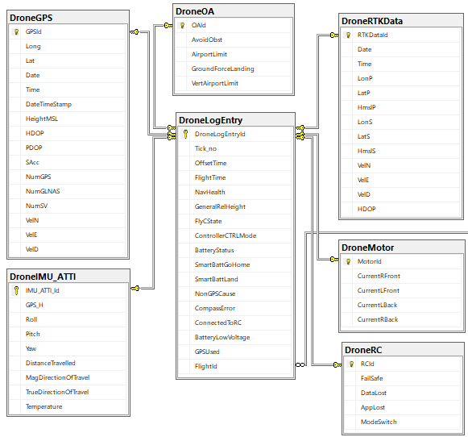
DroneLogEntry tabel
- Data opgemeten op bepaalde momenten doorheen de vlucht
- Opgedeeld per tick
- Informatie over de drone

Slide 15
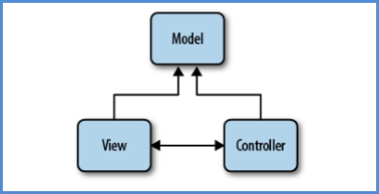
Webapplicatie
- ASP.NET MVC 5
- Microsoft
- MVC (Model – View – Controller) pattern

Slide 16
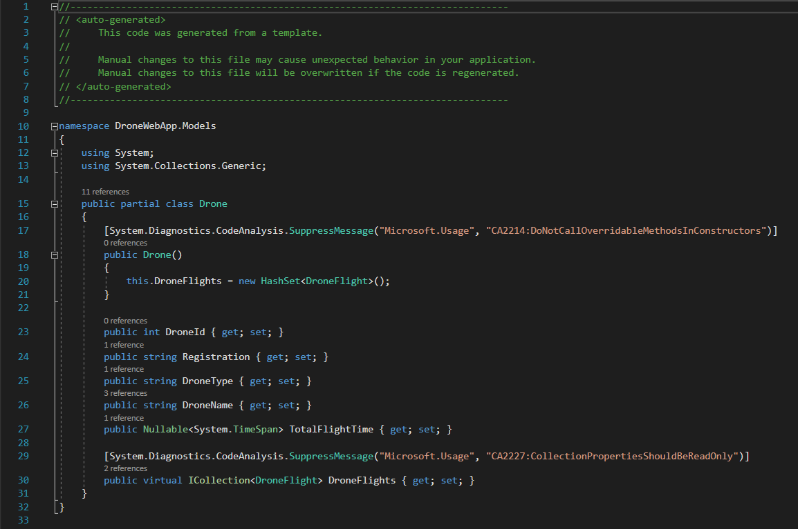
Model
- Representatie van de data
- Op basis van het databankmodel
- Entity Framework
- ORM (Object Relational Mapping)

Slide 17
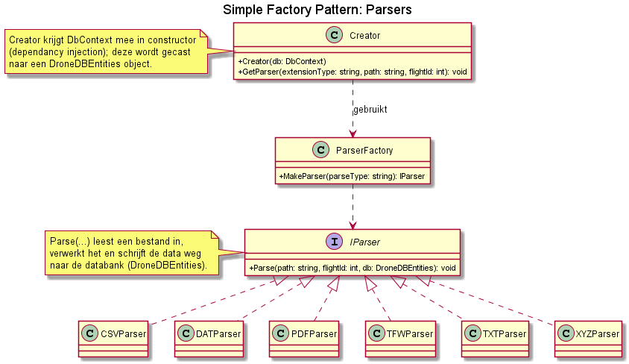
Parserklassen
- Behoren tot de Model
- Simple factory pattern
- Dependency Injection

Slide 18
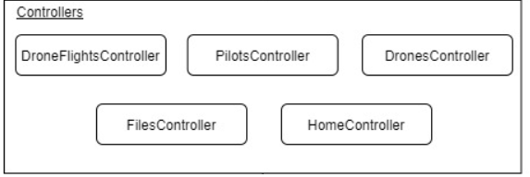
Controllers
- Verwerken de handelingen van de gebruiker
- Navigatie tussen de Views
- CRUD-functionaliteit (Create, Read, Update, Delete)

Slide 19
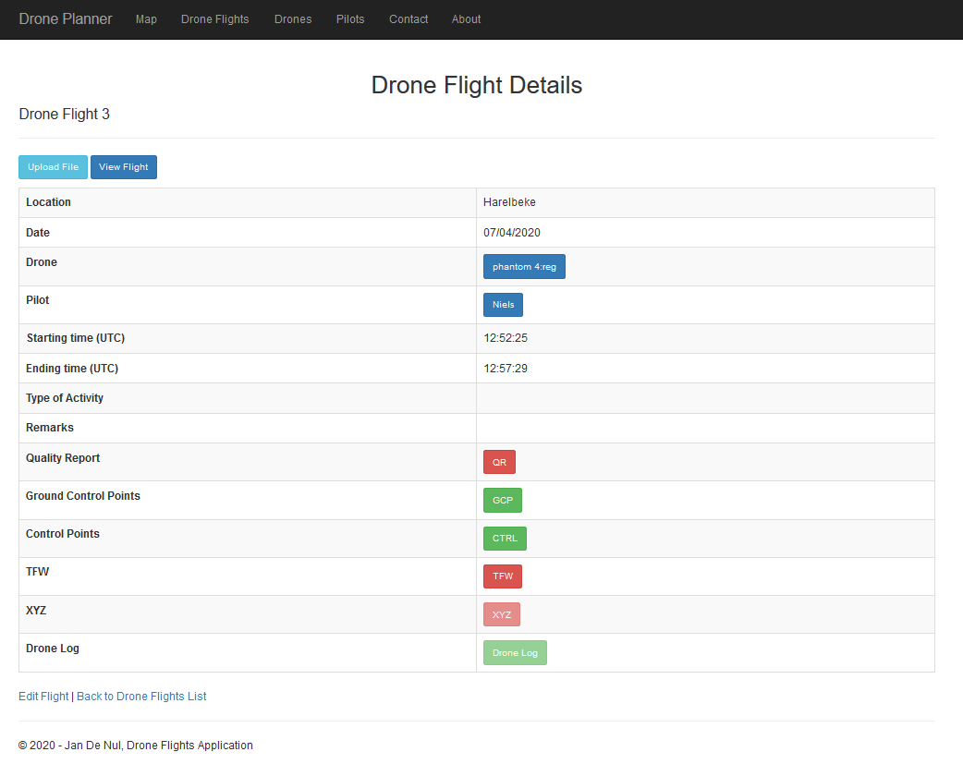
View
- Weergave van data van de Model
- Razorpagina’s

Slide 20
Samenvatting
Context
Beschrijving van de noden van Jan De Nul
Vertalen naar doelstellingen (5)
Gebruikersaspecten
Databankmodel
Webapplicatie
Systeemarchitectuur
Microsoft SQL Server 2019
ASP.NET MVC 5
Visualisatie
Entity Framework 6

Slide 21
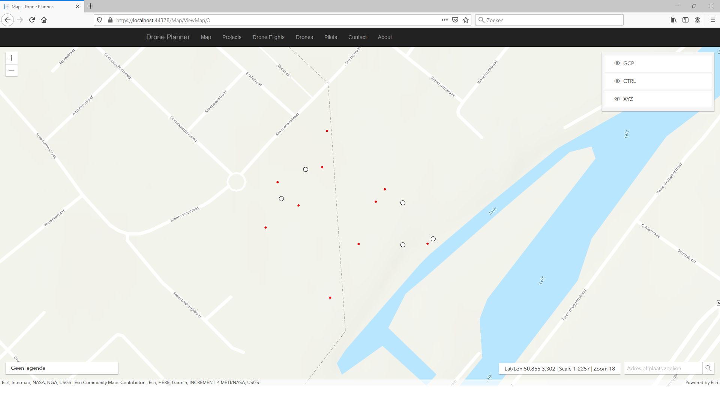
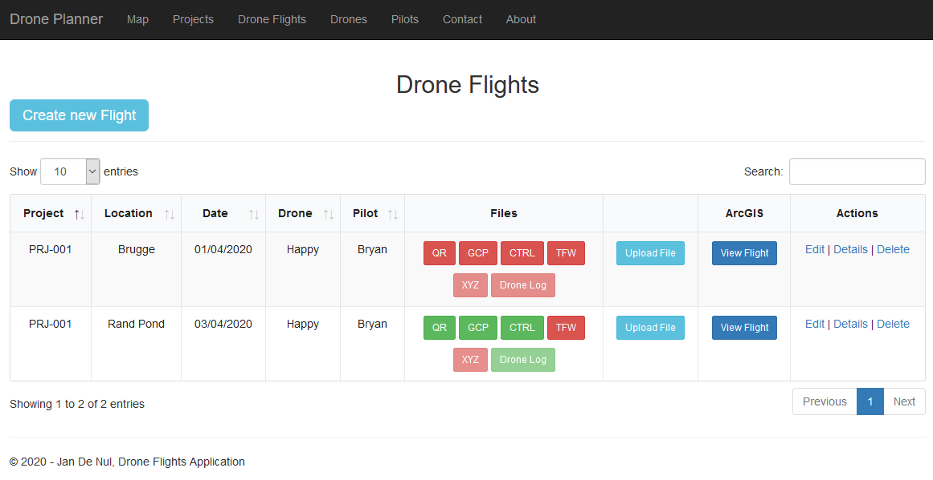
Future work

Slide 22
Questions & Answers

Slide 23
Bronnen (afbeeldingen)
https://i1.pngguru.com/preview/599/520/949/server-logo-arcgis-esri-geographic-data-and-information-esri-canada-arcgis-server-computer-software-geography-png-clipart.jpg
https://cdn4.iconfinder.com/data/icons/web-design-and-development-3-7/128/129-512.png
https://ih1.redbubble.net/image.551068179.1692/st,small,507x507-pad,600x600,f8f8f8.u7.jpg
https://www.freeiconspng.com/uploads/microsoft-sql-server-icon-7.jpg
https://www.watermarklearning.com/blog/wp-content/uploads/2016/04/icon-wp-7.png
https://www.jandenul.com/nl/activiteiten/bagger-en-maritieme-werken
https://www.kindpng.com/picc/m/222-2225662_explore-data-icon-png-transparent-png.png
https://static.thenounproject.com/png/1724670-200.png
https://library.kissclipart.com/20180923/wow/kissclipart-icon-clipart-web-application-microsoft-azure-faf853714c8e8c8c.jpg
https://docparser.com/blog/wp-content/uploads/2016/10/pdf-to-csv-1200x609.jpg

